Slide 1
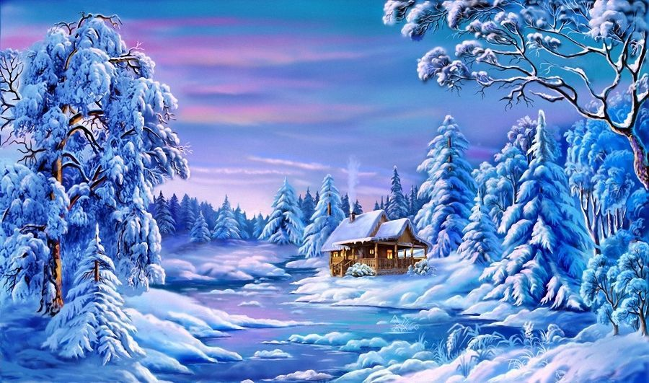
Государственное учреждение образования «Ясли –сад №29 г.Гомеля»
Смотр-конкурс
на лучшее оформление
учреждений образования
к Новому году и Рождеству
Номинация
«Лучшее Новогоднее оформление витражей»
Гомель, 2021

Slide 2
ВОЛШЕБНИЦА ЗИМА РИСУЕТ НА ОКНАХ КРУЖЕВНЫЕ ВИТРАЖИ! Выйдешь на улицу зимой и смотришь на пейзаж, от которого глаз не оторвать. Деревья в снегу, а на земле возвышаются высокие сугробы, на которые смотришь и радуешься. «Какое прекрасное время года!» - радуются взрослые и дети, бросая друг в друга снежками.

Slide 3
Зимой можно гулять на улице и наслаждаться свежестью воздуха. «Для чего существует зима? » - спросят многие из вас. Никто не может ответить на этот вопрос, но большинство ей рады.

Slide 4
Падающие снежинки так красивы, что даже сердце замирает. Завораживающее зрелище! Чувствуешь себя словно в волшебной сказке. Кажется, что вот-вот начнут происходить чудеса.

Slide 5
Ранним зимним утром шел Дед Мороз по лесу. Ему было очень скучно: не с кем поговорить, некому рассказать сказки. Все лесные жители готовились к новому году. Взмахнул Дедушка Мороз своим посохом и заискрились серебром девочки- снежинки. Ахнул лесной волшебник от такой удивительной красоты.

Slide 6
С наступающим 2022 годом!

